Slide 1

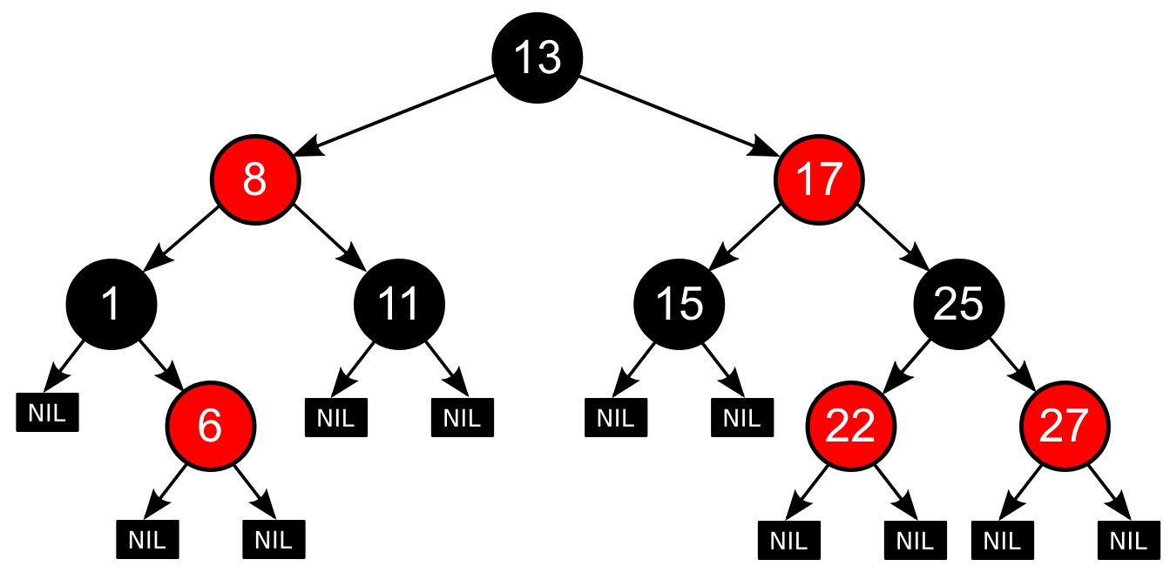
Group 8:
ĐẶNG VÂN DUY - 23520361
HUỲNH DƯƠNG TIẾN - 22521465
GVHD:
Nguyễn Thanh Sơn
RED-BLACK
TREE
1

Slide 2

NỘI DUNG TRÌNH BÀY
1 | Giới thiệu tổng quan | 4 | So sánh Red-Black Tree và AVL Tree
2 | Khái niệm | 5 | Ứng Dụng
3 | Các thao tác trên cây đỏ đen | 6 | Kết Luận
2

Slide 3


01. Giới thiệu tổng quan
Cây đỏ đen là gì?
Tại sao cần cây đỏ đen ?
3

Slide 4
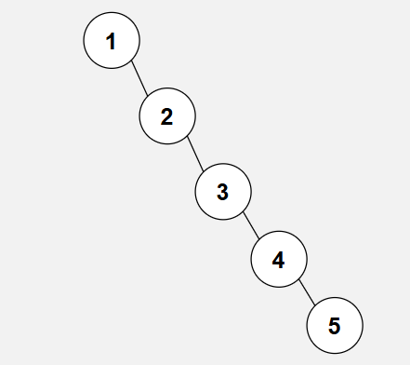
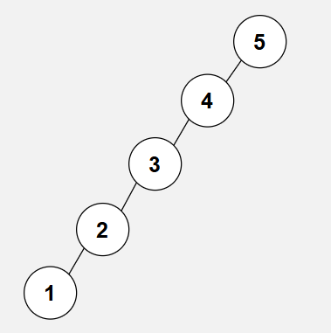

Cây tìm kiếm nhị phân (BST) ở dạng đã được sắp thứ tự (tăng dần hoặc giảm dần)
→ Cây suy biến thành danh sách liên kết, độ phức tạp tìm kiếm O(n).
1,2,3,4,5
5,4,3,2,1
4

Slide 5
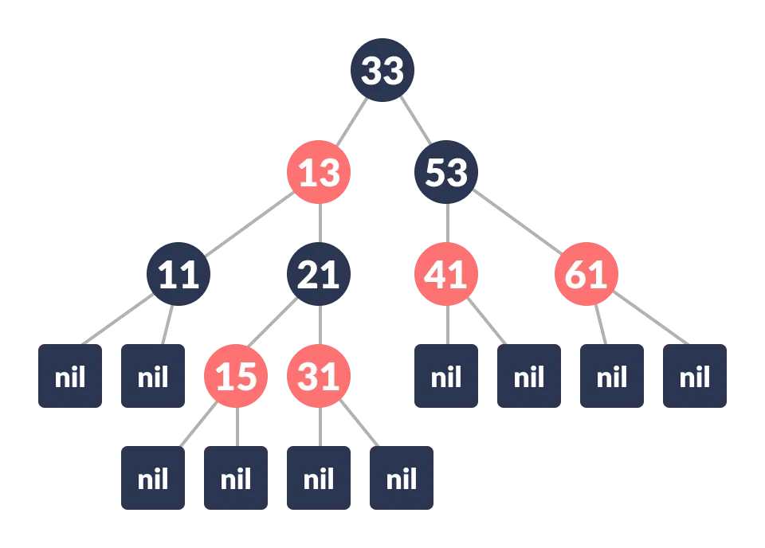
Cây đỏ đen là gì?
Cây đỏ đen là cây nhị phân tìm kiếm tự cân bằng.
Cấu trúc các node của cây đỏ đen có thêm thuộc tính
để quy ước màu của node.
5

Slide 6

Tại sao cần cây đỏ đen?
Nếu dữ liệu quá lớn thì việc cân bằng ở cây AVL sẽ mất rất nhiều công sức.
Do đó cây đỏ đen ra đời để khắc phục yếu điểm này.
6

Slide 7
Lịch sử cây đỏ đen
- Năm 1972, Rudolf Bayer đã phát minh ra cấu trúc dữ liệu là trường hợp bậc 4 đặc biệt của B-tree. Tuy nhiên, chúng không phải là cây nhị phân tìm kiếm. Bayer gọi chúng là ‘B-tree nhị phân đối xứng' trong bài báo của mình và sau đó chúng trở nên phổ biến như 2–3–4 cây.
- Trong bài báo năm 1978, Leonidas J. Guibas và Robert Sedgewick đã suy ra cây đỏ đen từ cây B-tree nhị phân đối xứng. Màu đỏ được chọn vì đây là màu đẹp nhất được tạo ra từ máy in laser màu nơi ông làm việc.
7

Slide 8
Lịch sử hình thành
Sự ảnh hưởng từ B-Tree
- Cây đỏ-đen không phải ngẫu nhiên mà có các quy tắc về màu sắc và cân bằng.
- Nó thực chất là phiên bản nhị phân hóa của B-tree (cụ thể là 2-3-4 Tree).
- Cách ánh xạ từ RBT sang B-tree:
Mỗi node đen trong RBT tương ứng với một phần tử trong node B-tree.
Node đỏ được coi như liên kết với node cha để tạo thành node B-tree lớn hơn (node 3 hoặc node 4).
8

Slide 9
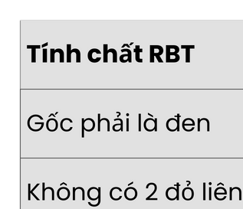
Lịch sử hình thành
Sự ảnh hưởng từ B-Tree
- Các quy tắc Đỏ-Đen tương ứng với B-tree
Mỗi tính chất của RBT đều có ý nghĩa khi chuyển sang B-tree:
9

Slide 10
Lịch sử hình thành
Sự ảnh hưởng từ B-Tree
- Thao tác chèn/xóa và cân bằng
- Khi thêm/xóa trong RBT, các phép quay (rotate) và đổi màu (recoloring) thực chất là mô phỏng quá trình split/merge trong B-tree:
10

Slide 11


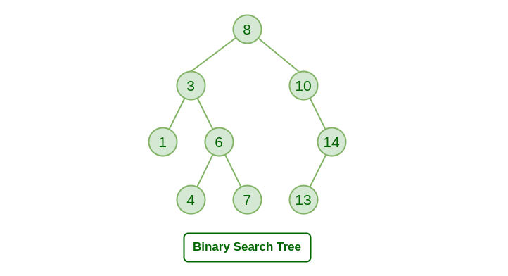


02. Khái niệm
Root node
Binary Search Tree
Dữ liệu được đưa vào các node (node ở trên cùng được gọi là Root node/ nút gốc)
Với mỗi node đều thỏa mãn tính chất như sau:
Node con bên trái sẽ có giá trị nhỏ hơn node cha
Node con bên phải sẽ có giá trị lớn hơn node cha
11

Slide 12
02. Khái niệm
- Cây đỏ đen là một cây nhị phân tìm kiếm tự cân bằng (Self-Balancing Binary Search Tree).
=> Có các tính chất của cây nhị phân.
- Trong đó mỗi node có thêm thuộc tính màu: đỏ hoặc đen.
- Các node lá được gán khóa null.
12

Slide 13
Các quy tắc của cây đỏ đen
1. Mỗi node có màu đỏ hoặc đen.
2. Node gốc luôn là màu đen.
3. Tất cả các lá (Null hay NIL nodes) đều là màu đen.
4. Nếu một node là đỏ thì cả hai con của nó phải là đen.
5. Từ một node bất kỳ đến tất cả các lá của nó, số lượng node đen phải bằng nhau. *
13

Slide 14
Mở rộng
- Ban đầu để cây đỏ đen có thể giữ được cân bằng, người ta đặt ra các tính chất logic.
- Trong đó có tính chất số 5
"Từ một node bất kỳ đến tất cả các lá của nó, số lượng node đen trên các đường đi phải bằng nhau."
- Để tiện phân tích – người ta mới đặt tên cho “số lượng node đen trên một đường từ node đến lá” là “chiều cao đen (black-height)”.
14

Slide 15
Chiều cao đen (Black-Height)
Định nghĩa:
Chiều cao đen của một node là số lượng node màu đen trên đường đi đơn từ node đó đến bất kỳ lá nào (NIL), không tính chính node đó, nhưng có tính các node NIL đen ở cuối.
Ký hiệu thường dùng:
bh(x) là chiều cao đen của node x.
15

Slide 16



Ví Dụ
Bắt buộc phải bằng nhau trên mọi nhánh con của một node.
→ Đây là ràng buộc giúp đảm bảo cây không thể lệch nghiêm trọng về một bên.
Đường đi thứ nhất là:
Đường đi thứ hai là:
Đường đi thứ ba là:
13-21-31-NIL
13-11-NIL
53-61-NIL
2 nút đen
2 nút đen
16
2 nút đen

Slide 17


Tính chất về chiều cao cây:
- chiều cao tổng thể của cây không vượt quá 2 lần chiều cao đen.
Tính chất này đảm bảo cây đỏ-đen luôn cân bằng, giúp các thao tác (tìm kiếm, chèn, xóa) có độ phức tạp O(log n) trong trường hợp tệ nhất.
- Tại sao chiều cao cây ≤ 2 × chiều cao đen?
Theo tính chất cây đỏ-đen, không có 2 node đỏ liên tiếp trên một đường đi.
Trường hợp tệ nhất: Đường đi xen kẽ node đỏ và đen (ví dụ: Đỏ → Đen → Đỏ → Đen).
Số node đỏ ≤ số node đen → Tổng node ≤ 2 × số node đen.
Chiều cao cây (số node tối đa trên đường đi) ≤ 2 × chiều cao đen.
17

Slide 18
Tính chất về chiều cao cây:
Tại sao "height ≤ 2h" → Cây cân bằng? ( h là chiều cao đen )
- Giả sử cây có n node và có chiều cao đen h
- Thực tế, cây có thể có thêm node đỏ → số node n ≥ h.
- Do không có 2 node đỏ liên tiếp, chiều cao cây không vượt quá 2h.
- Từ height ≤ 2h và h ≤ n → height ≤ 2n.
18

Slide 19


Tính chất về chiều cao cây:
Tại sao "height ≤ 2h" → Cây cân bằng? ( h là chiều cao đen )
Nhưng thực tế, h liên quan đến log n vì:
Cây có h node đen sẽ có ít nhất 2ʰ - 1 node (nếu xem node đen tạo thành cây nhị phân hoàn chỉnh).
h ≤ log₂(n + 1).
Kết hợp với height ≤ 2h → height ≤ 2 log₂(n + 1) = O(log n).
Điều này chứng tỏ cây không bao giờ bị lệch quá O(log n), dù trong trường hợp xấu nhất.
19

Slide 20

Hệ quả
Trong cây đỏ-đen, độ dài đường đi dài nhất từ gốc đến lá (đường đi tệ nhất) không dài quá gấp đôi độ dài đường đi ngắn nhất (đường đi tốt nhất).
Đường đi "tệ nhất" xảy ra khi các nút đỏ và đen xen kẽ.
Đường đi "tốt nhất" chỉ chứa các nút đen.
Đảm bảo các thao tác luôn có độ phức tạp Olog(n).
20

Slide 21

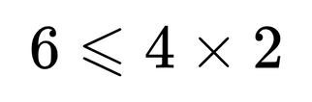
Ví dụ:
10
40
7
30
45
3
8
20
35
60
1
5
25
Vàng = 6
Xanh = 4
21

Slide 22
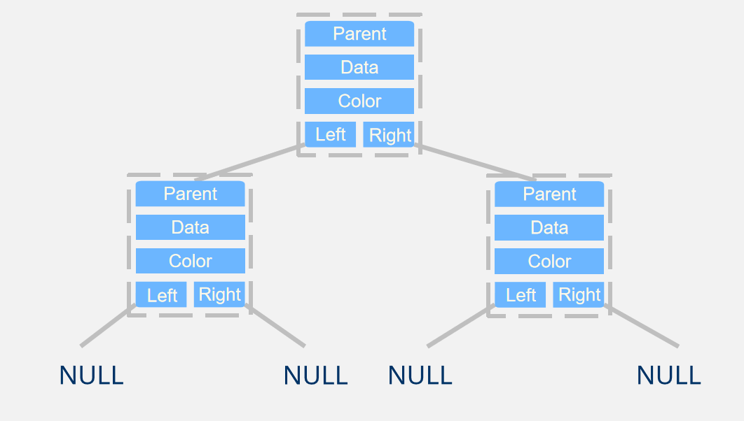
Cấu trúc của cây đỏ đen
22

Slide 23



Các thao tác với cây đỏ
đen
23

Slide 24

Phép tìm kiếm
- Tương tự như cây nhị phân tìm kiếm.
- So sánh khóa tại node hiện tại:
Nếu nhỏ hơn → đi trái.
Nếu lớn hơn → đi phải.
Nếu bằng → trả về node đó.
- Một cây đỏ đen có n node
Có: height <= 2log(n+1)
height: chiều cao cây
- Tính chất: height <= 2bh(x)
- Thời gian tìm kiếm: Olog(n)
24

Slide 25
Phép chèn
Việc thực hiện chèn một node N vào cây đỏ đen được thực hiện theo các bước sau đây
1. Gán màu của node cần chèn là màu đỏ.
2. Ta thực hiện chèn một node vào cây đỏ đen giống như thao tác chèn trong cây nhị phân tìm kiếm.
3. Điều chỉnh lại nếu vi phạm các qui định của cây đỏ đen.
25

Slide 26
Phép chèn
Một số qui ước gọi tên:
- Gọi N là node vừa được thêm vào cây
- Gọi P là node cha của N
- Gọi U là node chú bác của N (node cùng cha với P)
- Gọi G là node cha của nút P (node ông của N)
26

Slide 27
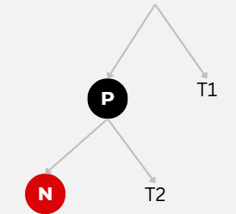
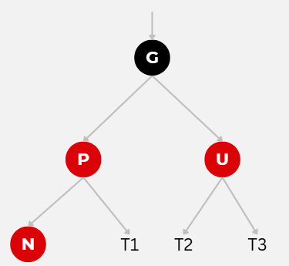
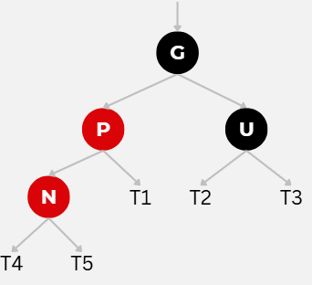
Phép chèn
Có 4 trường hợp có thể xảy ra khi chèn 1 node vào cây đỏ đen:
TH1: N được chèn vào vị trí node gốc của cây
TH2: P là node đen
Root
N
TH3: Cả P và U đều đỏ
TH4: P là node đỏ, U là node đen
27

Slide 28
Phép chèn
TH1: N được chèn vào vị trí node gốc của cây
Root
Root
N
N
Vi phạm yêu cầu: node gốc phải là node đen
Đổi màu node N thành màu đen
28

Slide 29
Phép chèn
TH2: P là node đen
Không vi phạm định nghĩa của cây đỏ đen
T1
Không vi phạm tính chất của cây đỏ đen
P
Không cần phải điều chỉnh
N
T2
29

Slide 30

Phép chèn
TH3: P là node đỏ và U là node đỏ
Chuyển P và U thành node đen
Chuyển G thành node đỏ
G
G
P
U
P
U
N
T1
T2
T3
N
T1
T2
T3
30
Vi phạm yêu cầu: cha của node đỏ phải là node đen

Slide 31

Phép chèn
TH3: P là node đỏ và U là node đỏ
Lưu ý: Có thể vi phạm dây chuyền
Chuyển P và U thành node đen
Chuyển G thành node đỏ
G
G
P
U
P
U
N
T1
T2
T3
N
T1
T2
T3
31
Vi phạm yêu cầu: cha của node đỏ phải là node đen

Slide 32
Ví dụ: Tạo cây đỏ đen
Tạo cây đỏ đen từ dãy số sau đây: 50, 75, 25, 80
Thêm 50
Thêm 75
25
80
50
50
50
25
75
25
75
80
80
TH3: P là node đỏ và U là node đỏ
- Đổi 75 và 25 thành đen
- 50 thành đỏ
TH1: Nút gốc là màu đen
- Đổi 50 thành màu đen
32

Slide 33
Ví dụ: Tạo cây đỏ đen
Tạo cây đỏ đen từ dãy số sau đây: 50, 75, 25, 80
Thêm 50
Thêm 75
25
80
50
50
50
25
75
25
75
80
80
TH3: P là node đỏ và U là node đỏ
- Đổi 75 và 25 thành đen
- 50 thành đỏ
TH1: Nút gốc là màu đen
- Đổi 50 thành màu đen
33

Slide 34
Phép chèn
TH4: P là node đỏ, U là node đen
P là con trái của G, N là con trái của P (Left-Left)
P là con trái của G, N là con phải của P (Left-Right)
P là con phải của G, N là con phải của P (Right-Right)
P là con phải của G, N là con trái của P (Right-Left)
34

Slide 35
Phép chèn
Left-Left: P là node đỏ và U là node đen, P là con trái của G, N là con trái của P
Quay phải node G
Đổi màu node G và P
P
G
N
G
P
U
T4
T5
T1
U
N
T1
T2
T3
T2
T3
T4
T5
Vi phạm yêu cầu: cha của nút đỏ phải là nút đen
35

Slide 36
Phép chèn
Left-Left: P là node đỏ và U là node đen, P là con trái của G, N là con trái của P
Quay phải node G
Đổi màu node G và P
P
G
N
G
P
U
T4
T5
T1
U
N
T1
T2
T3
T2
T3
T4
T5
Vi phạm yêu cầu: cha của nút đỏ phải là nút đen
36

Slide 37
Phép chèn
Left-Right: P là node đỏ và U là node đen, P là con trái của G, N là con phải của P
Quay trái node P
Thực hiện như Left - Left
G
G
P
U
N
U
T1
N
P
T5
T2
T3
T2
T3
T4
T5
T1
T4
Vi phạm yêu cầu: cha của nút đỏ phải là nút đen
37

Slide 38
Phép chèn
Quay phải node G
Đổi màu node G và P
G
N
P
G
N
U
T5
T1
T4
T5
U
P
T2
T3
T1
T4
T2
T3
38

Slide 39
Phép chèn
Quay phải node G
Đổi màu node G và P
G
N
P
G
N
U
T5
T1
T4
T5
U
P
T2
T3
T1
T4
T2
T3
39

Slide 40
Phép chèn
Right-Right: P là node đỏ và U là node đen, P là con phải của G, N là con phải của P
Quay trái node G
Đổi màu G và P
G
P
U
P
N
G
T1
T2
T3
N
U
T3
T4
T5
T4
T5
T1
T2
Vi phạm yêu cầu: cha của nút đỏ phải là nút đen
40

Slide 41
Phép chèn
Right-Right: P là node đỏ và U là node đen, P là con phải của G, N là con phải của P
Quay trái node G
Đổi màu G và P
G
P
U
P
N
G
T1
T2
T3
N
U
T3
T4
T5
T4
T5
T1
T2
Vi phạm yêu cầu: cha của nút đỏ phải là nút đen
41

Slide 42
Phép chèn
Right-Left: P là node đỏ và U là node đen, P là con phải của G, N là con trái của P
Quay phải node P
G
Thực hiện như Right-Right
G
U
P
U
N
T1
T2
N
T3
T1
T2
t4
P
T4
T5
t5
t3
Vi phạm yêu cầu: cha của nút đỏ phải là nút đen
42

Slide 43
Phép chèn
Quay trái node G
Đổi màu node G và N
G
N
U
N
G
P
T1
T2
t4
P
U
t4
t5
t3
t5
t3
T1
T2
Vi phạm yêu cầu: cha của nút đỏ phải là nút đen
43

Slide 44
Phép chèn
Quay trái node G
Đổi màu node G và N
G
N
U
N
G
P
T1
T2
t4
P
U
t4
t5
t3
t5
t3
T1
T2
Vi phạm yêu cầu: cha của nút đỏ phải là nút đen
44

Slide 45
Ví dụ: Tạo cây đỏ đen
Tạo cây đỏ đen từ dãy số sau đây: 50, 75, 25, 80 , 100, 110, 105
Thêm 100
50
50
25
80
25
75
Right-Right
80
75
100
Quay trái node 75
100
Đổi màu node 75 và 80
45

Slide 46
Ví dụ: Tạo cây đỏ đen
Tạo cây đỏ đen từ dãy số sau đây: 50, 75, 25, 80 , 100, 110, 105
Thêm 100
Thêm 110
50
50
50
25
80
25
80
25
75
Right-Right
75
100
80
75
100
110
Quay trái node 75
100
TH3: P và U màu đỏ
110
Đổi 75 và 100 thành đen
Đổi màu node 75 và 80
Đổi 80 thành đỏ
46

Slide 47
Ví dụ: Tạo cây đỏ đen
Tạo cây đỏ đen từ dãy số sau đây: 50, 75, 25, 80 , 100, 110, 105
Thêm 100
Thêm 110
50
50
50
25
80
25
80
25
75
Right-Right
75
100
80
75
100
110
Quay trái node 75
100
TH3: P và U màu đỏ
110
Đổi 75 và 100 thành đen
Đổi màu node 75 và 80
Đổi 80 thành đỏ
47

Slide 48
Ví dụ: Tạo cây đỏ đen
Tạo cây đỏ đen từ dãy số sau đây: 50, 75, 25, 80 , 100, 110, 105
50
Thêm 105
50
50
25
80
25
80
25
80
75
100
75
100
75
105
110
105
100
110
Right-Left
105
110
Quay phải node 110
Quay trái node 100
Đổi màu 100, 105
48

Slide 49
Ví dụ: Tạo cây đỏ đen
Tạo cây đỏ đen từ dãy số sau đây: 50, 75, 25, 80 , 100, 110, 105
50
Thêm 105
50
50
25
80
25
80
25
80
75
100
75
100
75
105
110
105
100
110
Right-Left
105
110
Quay phải node 110
Quay trái node 100
Đổi màu 100, 105
49

Slide 50
Phép xóa
Việc xóa một node X của cây đỏ đen được thực hiện theo các bước sau:
1. Tìm kiếm node cần xóa. Nếu không tìm thấy thì dừng
2. Nếu tìm thấy, ta tiến hành xóa
Node cần xóa là nút lá
Node cần xóa là nút 1 con
Node cần xóa là nút 2 con (tìm node thay thế)
3. Điều chỉnh lại nếu vi phạm các qui định của cây đỏ đen
50

Slide 51
Phép xóa
Các trường hợp có thể xảy ra khi xóa node X của cây đỏ đen
1. Node cần xóa là node đỏ
2. Node cần xóa là node đen
Node con của X là node đỏ (có 1 con)
2 con của X (kể cả code NIL) đều là node đen
51

Slide 52
Phép xóa
X màu đỏ hoặc nút gốc: Việc node X sẽ không ảnh hưởng tới đặc điểm và tính chất của cây đỏ đen nên không cần điều chỉnh
G
G
P
U
P
U
N
T1
T2
T3
T4
T1
T2
T3
T4
52

Slide 53
Phép xóa
X là node màu đen và có 1 con là node đỏ: Điều chỉnh màu của node con của X thành màu đen
P
P
X
S
Y
S
Y
T1
T2
T3
T4
T1
T2
T3
T4
53

Slide 54
Phép xóa
X là node đen và có 2 con là node đen. Gọi S là node anh em của X, có 4 trường hợp xảy ra
P
1. S màu đen và 2 con của S màu đen
2. S màu đen và con phải của S màu đỏ
X
S
3. S màu đen và con trái của S màu đỏ
4. S màu đỏ
Y
Y có thể là NIL
T1
T2
Tất cả các đường đi qua node X sẽ bị ít hơn 1 node đen
Y được gọi là node 2 đen (đen kép)
T3
T4
54

Slide 55
Phép xóa
TH1: X là node đen, X có 2 con là node đen và S màu đen và 2 con của S màu đen
Đổi node S sang màu đỏ
P
Đổi node P sang màu đen
P
Y
S
Y
S
55

Slide 56
Phép xóa
TH1: X là node đen, X có 2 con là node đen và S màu đen và 2 con của S màu đen
Đổi node S sang màu đỏ
P
Đổi node P sang màu đen
P
Y
S
Y
S
56

Slide 57
Phép xóa
TH2: X là node đen, X có 2 con là node đen, S màu đen và con phải của S màu đỏ
Quay trái tại P
Đảo màu của P và S
P
S
P
Z
Y
S
Y
T1
T1
Z
57

Slide 58
Phép xóa
TH2: X là node đen, X có 2 con là node đen, S màu đen và con phải của S màu đỏ
Quay trái tại P
Đảo màu của P và S
P
S
Z đổi màu đen
P
Z
Y
S
Y
T1
T1
Z
58

Slide 59
Phép xóa
TH2: X là node đen, X có 2 con là node đen, S màu đen và con phải của S màu đỏ
Quay trái tại P
Đảo màu của P và S
P
S
Z đổi màu đen
P
Z
Y
S
Y
T1
T1
Z
59

Slide 60
Phép xóa
TH3: X là node đen, X có 2 con là node đen, S màu đen và con trái của S màu đỏ, con phải của S màu đen
Quay phải tại S
P
Đổi màu Z và S
P
Y
S
Y
Z
Z
R1
S
T1
R1
R2
R2
T1
60

Slide 61
Phép xóa
TH3: X là node đen, X có 2 con là node đen, S màu đen và con trái của S màu đỏ, con phải của S màu đen
TH2
Quay phải tại S
P
Đổi màu Z và S
P
Y
S
Y
Z
Z
R1
S
T1
R1
R2
R2
T1
61

Slide 62
Phép xóa
TH3: X là node đen, X có 2 con là node đen, S màu đen và con trái của S màu đỏ, con phải của S màu đen
Quay trái tại P
Đảo màu của P và Z
P
Z
P
S
Y
Z
R1
R2
R1
S
Y
T1
R2
T1
62

Slide 63
Phép xóa
TH3: X là node đen, X có 2 con là node đen, S màu đen và con trái của S màu đỏ, con phải của S màu đen
Quay trái tại P
Đảo màu của P và Z
P
S đổi màu đen
Z
P
S
Y
Z
R1
R2
R1
S
Y
T1
R2
T1
63

Slide 64
Phép xóa
TH3: X là node đen, X có 2 con là node đen, S màu đen và con trái của S màu đỏ, con phải của S màu đen
Quay trái tại P
Đảo màu của P và Z
P
S đổi màu đen
Z
P
S
Y
Z
R1
R2
R1
S
Y
T1
R2
T1
64

Slide 65
Phép xóa
TH4: X là node đen, X có 2 con là node đen, S màu đỏ.
Quay trái tại P
Đổi P đỏ, S đen
P
S
R2
P
Y
S
R1
R1
R2
Y
65

Slide 66
Phép xóa
TH4: X là node đen, X có 2 con là node đen, S màu đỏ.
Quay trái tại P
Đổi P đỏ, S đen
P
Dấu hiệu đen vẫn ở Y
S
R2
P
Y
S
R1
R1
R2
Y
66

Slide 67
Ví dụ: Xóa nút
Xóa node 110, 105, 45,50,30
Xóa 110
50
25
80
10
30
75
105
45
100
110
67

Slide 68
Ví dụ: Xóa nút
Xóa node 110, 105, 45,50,30
Xóa 110
Xóa 105
50
50
25
80
25
80
10
30
75
105
10
30
75
100
45
100
45
68

Slide 69
Ví dụ: Xóa nút
Xóa node 110, 105, 45,50,30
Xóa 45
50
25
80
10
30
75
100
45
69

Slide 70

Ví dụ: Xóa nút
Xóa node 110, 105, 45,50,30
Xóa 45
Xóa 50
50
Node 50 là node có 2 con
Tìm node thay thế
( node lớn nhất của cây con bên trái)
25
80
10
30
75
100
70

Slide 71

Ví dụ: Xóa nút
Xóa node 110, 105, 45,50,30
Xóa 45
Xóa 50
30
Node 50 là node có 2 con
Tìm node thay thế
( node lớn nhất của cây con bên trái)
25
80
10
50
75
100
71

Slide 72
Ví dụ: Xóa nút
Xóa node 110, 105, 45,50,30
Xóa 45
Xóa 50
30
30
25
80
25
80
10
50
75
100
10
NIL
75
100
NIL
NIL
Đổi node 10 sang màu đỏ
Node cần xóa có 2 con màu đen và node anh em có màu đen
Đổi 25 sang màu đen
72

Slide 73
Ví dụ: Xóa nút
Xóa node 110, 105, 45,50,30
Xóa 45
Xóa 50
30
30
25
80
25
80
10
50
75
100
10
NIL
75
100
NIL
NIL
Đổi node 10 sang màu đỏ
Node cần xóa có 2 con màu đen và node anh em có màu đen
Đổi 25 sang màu đen
73

Slide 74
Ví dụ: Xóa nút
Xóa node 110, 105, 45,50,30
Xóa 30
30
30
25
80
10
80
10
75
100
75
100
Đổi nút 10 sang màu đen
74

Slide 75
Ví dụ: Xóa nút
Xóa node 110, 105, 45,50,30
Xóa 30
30
30
25
80
10
80
10
75
100
75
100
Đổi nút 10 sang màu đen
75

Slide 76
04. So sánh cây AVL và cây đỏ đen
Tiêu chí | AVL Tree | Red-Black Tree
Mức độ cân bằng | Rất chặt chẽ. Luôn đảm bảo hiệu số chiều cao (balance factor) giữa 2 cây con của mỗi node là -1, 0 hoặc 1. | Lỏng hơn. Chỉ đảm bảo số node đen trên mọi đường đi từ gốc đến lá là như nhau.
Chiều cao tối đa | ≤ 1.44 × log₂(n) | ≤ 2 × log₂(n)
Tái cân bằng | Insert cần tối đa 1 rotation (single hoặc double) Delete cần có thể lên đến O(log n) | Insert tối đa 2 rotation Delete tối đa 3 rotation
Tìm kiếm | Nhanh hơn nhờ chiều cao thấp Olog(n) | Chậm hơn chút do chiều cao lớn hơn Olog(n)
Độ phức tạp | Phức tạp. Cần quản lý balance factor (-1, 0, 1) và xử lý 4 trường hợp quay (LL, LR, RR, RL). Đặc biệt phức tạp khi xóa node. | Cũng phức tạp, nhưng việc xóa và tái cân bằng được thiết kế dễ lập trình hơn nhờ quy tắc màu và giới hạn chiều cao.
76

Slide 77
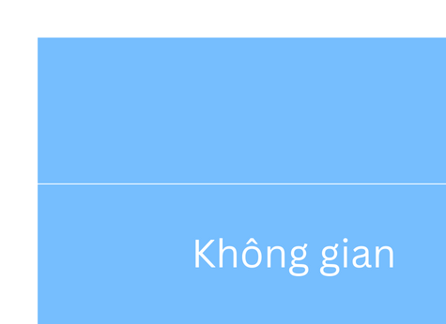
Độ phức tạp
77

Slide 78



05. Ứng dụng
Lập tiến trình CPU cho hệ điều hành linux
Hầu hết các chức năng của thư viện cây BST tự cân bằng trong C++(map, set) và Java(TreeMap, TreeSet) đều sử dụng cấu trúc cây đỏ đen
78

Slide 79


05. Ứng dụng
Trí tuệ nhân tạo / NLP - Cấu trúc dữ liệu cho mô hình xử lý văn bản, từ điển token có thứ tự
Bộ chỉ mục
Bộ gõ dự đoán
Ngôn ngữ tự động hóa thiết kế
79

Slide 80
06. Kết luận
Tóm tắt đặc điểm
Là cây nhị phân tìm kiếm cân bằng
Đảm bảo thời gian thao tác Olog(n) với:
Tìm kiếm, chèn, xóa
Sử dụng quy tắc đỏ đen để duy trì tính cân bằng
80

Slide 81
06. Kết luận
Ưu điểm nổi bật
Hiệu suất ổn định, kể cả với dữ liệu thay đổi liên tục
Được ứng dụng rộng rãi
STL
Cơ sở dữ liệu
Hệ điều hành
Trí tuệ nhân tạo
81

Slide 82


82

Slide 83

Demo
83

Slide 84
Nội dung trình bày
Red-Black Tree Visualizer
Demo Dictionary
84

